Slide 1
迷路探査ゲーム 解説

Slide 2
～今回のルール～
少ないルール(コマンド数)で いろんなところへ行けるアルゴリズムを作ろう
同じコマンドを繰り返し使う→ループ構造を作る
どんなループを作ればいい？？

Slide 3
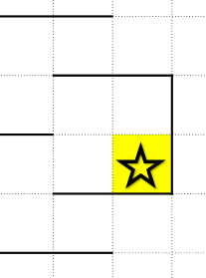
どんなループを作ればいい？
ｎターン目
ｎ+1ターン目
mターン目
m+1ターン目

Slide 4
どんなループを作ればいい？
一度すべての条件が一致したら、
以降は同じ動きの繰り返し
(新しいマスへたどりつけない)
⇒周期の長いループを作れ！

Slide 5
周期の長いループを作れ！
条件に多様性を持たせ、全条件が一致しづらくすればよい
班長ロボのいるマスの座標
→いろんな座標に行くことは目標そのもの
班長ロボの向き
→東西南北4通り
フローチャートのどこを実行中か
→これを増やすとコマンド数が増えてしまう
マーカーの有無
→これを利用する！

Slide 6
ちなみに乱択アルゴリズム
開始
周期は無限大
理論上すべてのマスに移動できる
乱択分岐は与えられていないのでこれは作れない
Yes
乱択
No
右
3コマンド
前

Slide 7
マーカーをうまく使おう
開始
マーカーがあれば取る
マーカーがなければ置き右へ回転
前へ進む
Yes
＠マ
No
右
5コマンド
前

Slide 8
実際の動きを見てみよう
Explanation.exe を実行してください

